Slide 1
Kognitivně behaviorální perspektiva

Slide 2
Kognitivní procesy
Podnět
Cokoli
Kognitivní procesy – myšlení a uvažování
Chování, emoce
Chování
Vnímání ; postoje; představy; očekávání; přisuzování, atribuce; přesvědčení
Emoce
žádoucí
nežádoucí
Deprese, anxieta, obsese, fobie, hysterie…
Změny těchto procesů => změny v chování.

Slide 3
Kognitivní zhodnocení
Kognitivní procesy
Vnímání ; postoje; představy; očekávání; přisuzování, atribuce; přesvědčení
Chování
žádoucí
nežádoucí
Specifické vzorce myšlení a uvažování
Techniky: self-reporty,
rozhovory,
klasifikace chování,
přímé pozorování,
sociometrie

Slide 4
Self-reporty
důkladné zprávy zaměřené na
Postoje
Vlastní schopnosti (self-efficacy)
Atribuční styl
Atribuční styl – tři dimenze
Interně-Externí
Globálně-specifická
Stabilně-nestabilní
Žák – interně/globálně/stabilní =
tendence k sebeobviňování, problémy vnímá jako součást všech kontextů a jako permanentní = Tendence k nemotivovanosti.
Interní či externí lokalizace regulace (srov. s naučená bezmocnost)
Interní – vidí příčiny svého chování jako ovlivnitelné (větší šance na zlepšení chování)
Externí – příčiny jsou mimo jejich kontrolu

Slide 5
Rozhovory
Žáci popisují své myšlenky, které spojují s svým chováním.
Rodiče popisují co si myslí o problémovém chování svého dítěte s ohledem na minulost.
Učitelé popisují žákův problém, očekávání od žáka, schopnosti žáka řešit problém.

Slide 6
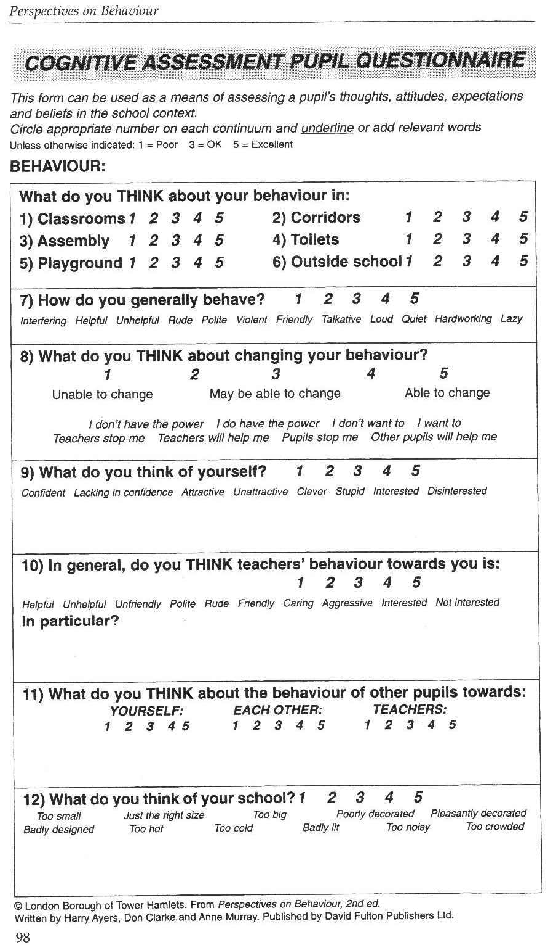
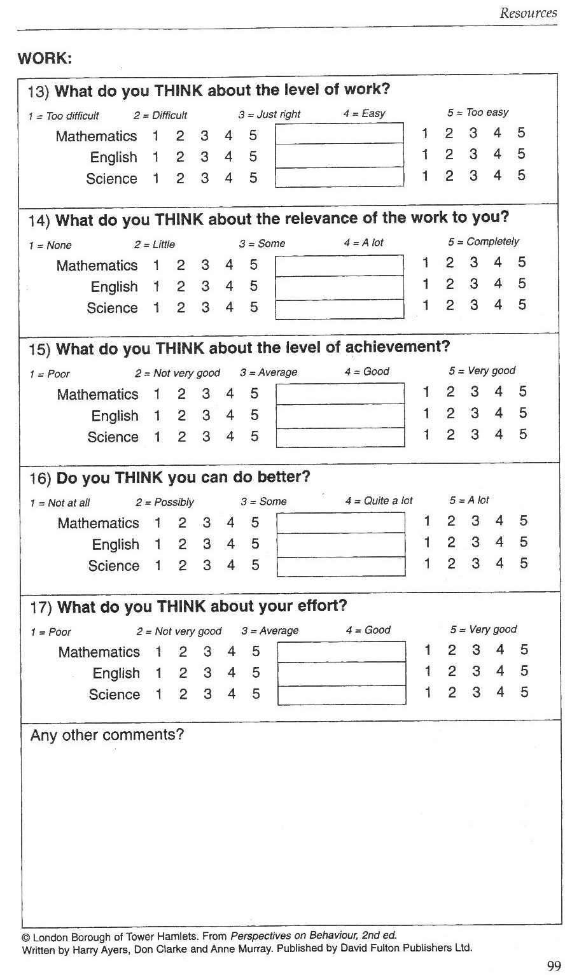

Slide 7
Klasifikační škály chování
Učitel je může využít ke klasifikaci žákova chování
Vhodné ke srovnání záznamů několika učitelů

Slide 8
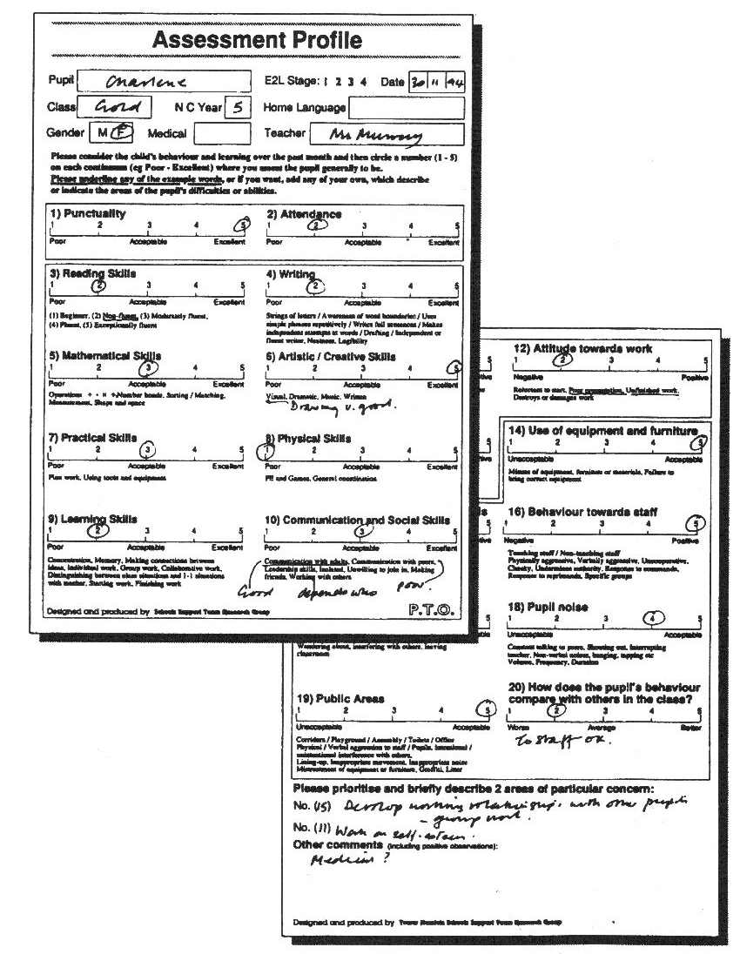

Slide 9
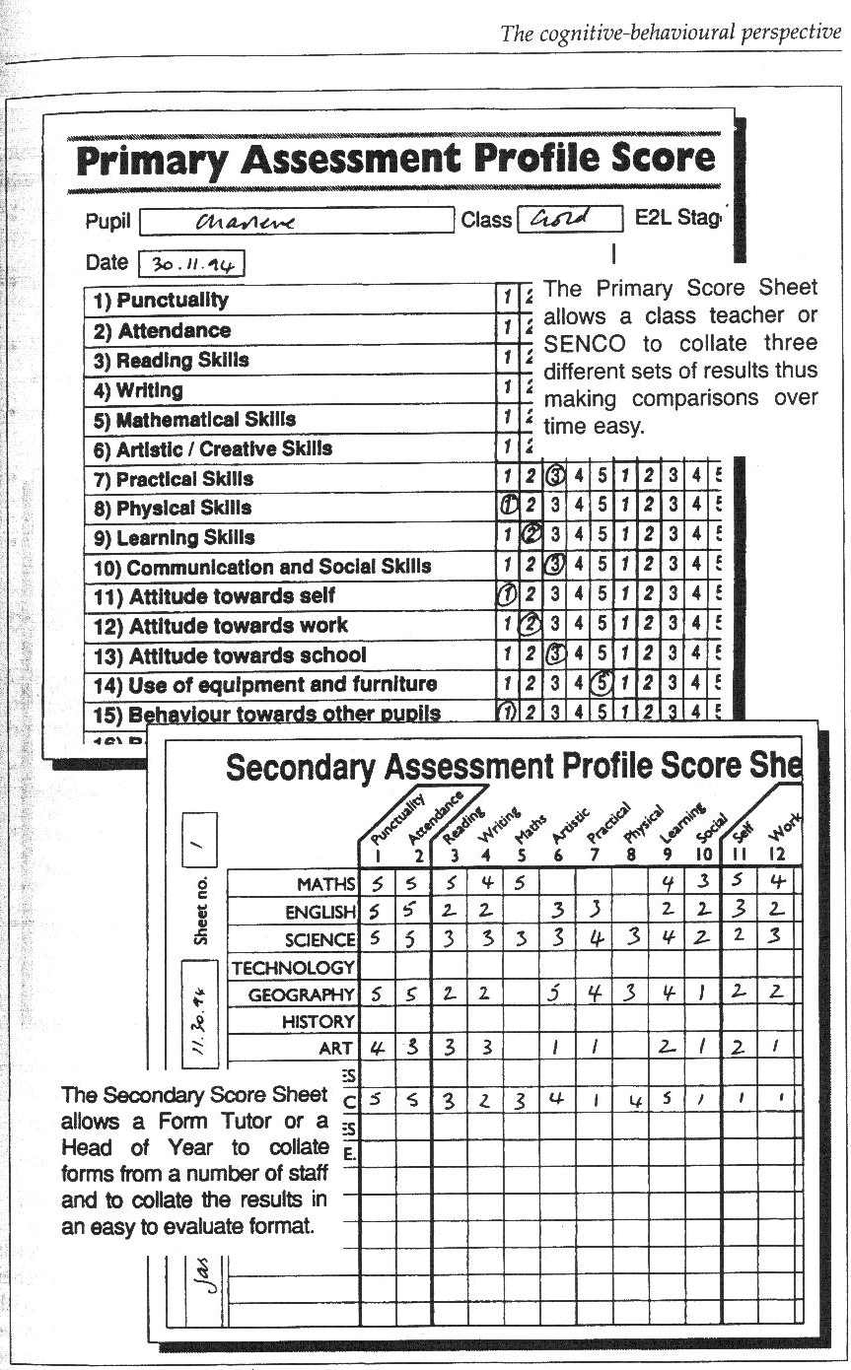

Slide 10
Přímé pozorování
Vhodné zejména při odvozování žákových myšlenek, postojů a očekávání, která vyjadřuje svým chováním
Lze ho strukturovat za pomoci
záznamu pevných intervalů
záznamu frekvence chování
kognitivního monitorování nebo
ABC záznamů

Slide 11
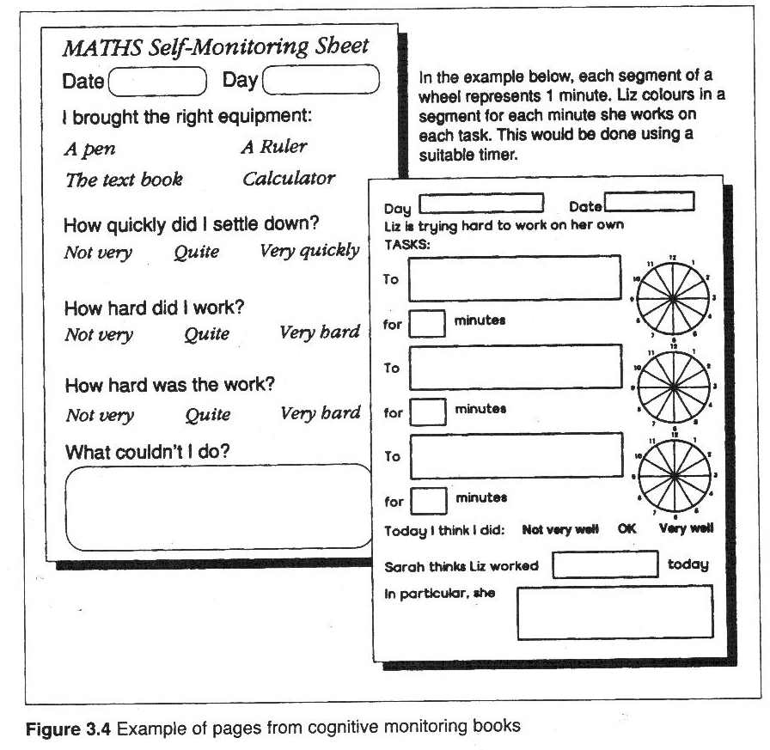

Slide 12
Sociometrie
Poskytuje informace
o názorech a postojích vůči ostatním žákům
o míře přijetí druhými studenty
Sociogram
vizuální reprezentace vztahů uvnitř skupiny
nominace spolužáků – dle specifických otázek (vyber 3, se kterými se nejčastěji povídáš)
záznam pozitivních či negativních nominací
nakonec lze diskutovat o chování druhých, o jejich vlastnostech

Slide 13
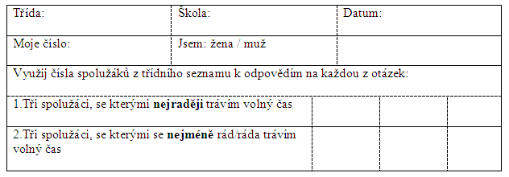
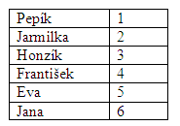

Slide 14
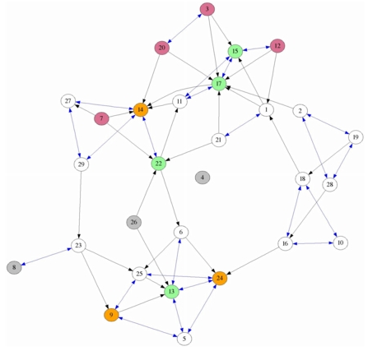

Slide 15
Jak zhodnotit problém
Vybereme některou z metod
Identifikujeme
žákovy problémy v chování (kontexty, frekvenci, trvání, intenzitu problémů v chování)
procesy myšlení a uvažování, žákův atribuční styl, úroveň jeho vnímání vlastních schopností (self-efficacy), zda je jeho regulace spíše vnitřní nebo vnější
silné a slabé stránky s ohledem na schopnosti řešit problémy a komunikovat
Úroveň motivace pro změnu
Naznačit formulaci problému založenou na tomto zhodnocení
Kognitivní formulace

Slide 16
Příklad
Popis
Chlapec odmítá odpovídat na otázky z pracovního listu v dějepise. Pokud na něho učitel tlačí, naštve se. Dříve potíže se čtením, nízké sebevědomí.
Důvody – vnitřní
Chlapec spojuje problémy se čtením s nedostatkem svých schopností a vnímá tento nedostatek jako nezměnitelný. Vnitřně atribuční styl – poraženecký, což mu brání pokusit se o rozvoj svých dovedností.
Důvody vnější
Rodiče ho kritizují za malý posun ve čtení a srovnávají ho se sestrou, která čte velmi dobře. Příliš zdůrazňují souvislost jeho neúspěchu s nedostatkem schopností.

Slide 17
Příklad - pokračování
Udržovací faktory
Potíže se čtením a související negativní myšlenky vedou vyhýbání se neúspěchu. Předpokládá a očekává neúspěch, selhání. Vyhýbá se trapné situaci a studu tím, že odmítá část a odmítá odpovídat na otázky. To zhoršuje problém rozvíjením nízkého sebevědomí. Rodičovská kritika a srovnávání se sestrou činí problém intenzivnějším.
Učitel potvrzuje chlapovy pocity selhání. Spolužáci se mu smějí za problémy se čtením a to vede k tomu, že se chce vyhnout škole jako takové. Cítí se před nimi trapně i díky tomu, že se s nimi srovnává. To vše naznačuje jeho vnitřně atributivní styl, není schopen snažit se o změnu a všichni kolem jeho selhání přisuzují nedostatku schopností.
Konkrétní intervence:
změnit atribuční styl nejen u žáka, ale i u učitele a rodičů prostřednictvím psychologického zhodnocení, které může ukázat, že jeho problémy se čtením jsou změnitelné například pomocí párového čtení doma apod. Použité metody poslouží ke dvěma cílům – rozvinou jeho čtecí dovednosti a pomohou změnit postoje rodičů (příp. spolužáků).
rozvoj jím vnímaných vlastních schopností (self-efficacy) a sebevědomí – díky tomu, že zjistí a objeví své silné stránky ve výtvarné výchově či dramatice.
nabídnout mu různorodé způsoby práce. Učitel mu poskytne rozmanité pracovní pomůcky nebo přístupy, díky nimž bude moci zažít úspěch v plnění úkolů a odpovědí na učitelovy otázky.

Slide 18
Kognitivní intervence
Obrázek stažen z: http://kbtvycvik.cz/html/cile_kurzu.html

Slide 19
Kognitivní intervence
Obecně
Velký výběr kognitivních intervencí a terapií
Výběr závisí na:
zhodnocení problému dle
úrovni žákova kognitivního rozvoje,
silných a slabých stránek,
Zaměření na změnu žákových kognitivních procesů

Slide 20
Kognitivní terapie
Kognitivní terapie:
Přístupy, které zmírňují psychické utrpení pomocí korigování chybných názorů a přesvědčení
Experiencální přístup:
silné zážitky, mají potenciál změnit chybný názor
Interpersonální vztahy; korektivní emocionální zkušenost; očkování
Behaviorální přístup:
Vytvořit specifické způsoby chování => změna pohledu na sebe a okolí
Nácvik asertivity
Systematická desenzibilace
Nácvik podle vzoru (modelování)

Slide 21
Kognitivní terapie Racionálně emoční behaviorální terapie (REBT)
Albert Ellis
Lidé jsou podle něho predisponováni mít určitá přesvědčení - o sobě, o druhých, o vnějším prostředí
Ty ovlivňují pocity a chování, některé pozitivně, jiné negativně
Dva typy přesvědčení
Racionální
Neracionální, iracionální

Slide 22
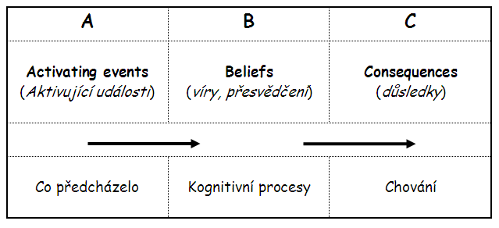
Kognitivní terapie Racionálně emoční behaviorální terapie (REBT)
ABC model

Slide 23
Kognitivní terapie Racionálně emoční behaviorální terapie (REBT)
Příklad:
Žák je přesvědčen, že všichni učitelé a spolužáci by ho měli mít rádi a nebo že jsou všichni proti němu.
Přesvědčení, že musí za každou cenu dosahovat nejvyšších latěk ve všech ohledech.
Cílem je zpochybnit tato zobecnění (uváděním výjimek nebo negativních důsledků).
Zaměřuje se na tady a teď spíše než na minulost
Čelí iracionálním představám na empirickém a logickém základě – Neodporují realitě a jsou logické?

Slide 24
Kognitivní terapie Kognitivní terapie
Aaron Beck
Fenomenologické přístupy k myšlení a chování
Jak lidé konstruují své zkušenosti? Jak je vnímají a interpretují?
Myšlenky
záměrné - přímo dosažitelné, uchopitelné
automatické - problematicky dosažitelné, mohou vést k emočním problémům

Slide 25
Kognitivní terapie Kognitivní terapie
Změny chování lze částečně dosáhnout prostřednictvím zkoumání empirických základů daných přesvědčení
Kolaborativní empirismus – poradce s klientem spolupracují na empirickém testování přesvědčení
Povzbuzování k vytváření alternativních interpretací a vysvětlení, která povedou ke změnám jejich chování
Zaměření se na přesvědčení o sobě, vnímané sebe schopnosti (self-efficacy), atribučním stylu, předpokladech a postojích ke druhým a světu

Slide 26
Kognitivní terapie Kognitivní terapie
Kognitivní terapie povzbuzuje klienta ke
sledování svých automatických myšlenek, k rozpoznávání vztahů mezi myšlením, pocity a chováním
nahrazování nerealistických myšlenek realistickými
ke změně klíčových přesvědčení, která způsobují emoční a behaviorální problémy

Slide 27
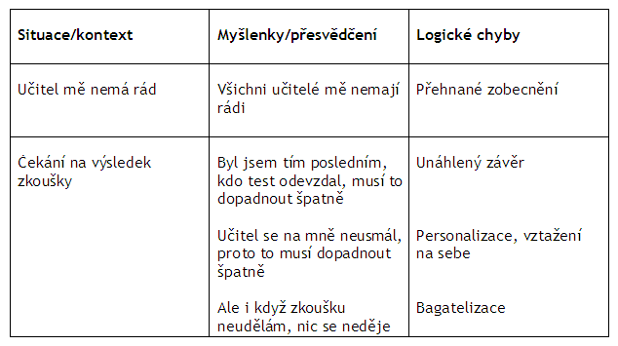
Kognitivní terapie Kognitivní terapie
Beckova třísloupcová technika

Slide 28
Kognitivní terapie Kognitivní mediace a přístupy ke strategiím zvládání
Trénování sebe-instruování, sebeinstrukční trénink (Meichenbaum)
posilování sebekontroly zvnitřňováním instrukcí
trénují se verbální sebe-instrukce, sebeposilování
Fáze intervence:
Modelování žádoucího chování s jasnou instrukcí
Imitace chování společně s jasnou sebe-instrukcí
Imitace a šeptání sebe-instrukce
Imitace chování se skrytou instrukcí

Slide 29
Kognitivní terapie Kognitivní mediace a přístupy ke strategiím zvládání
Trénink schopností k řešení problémů (strukturované řešení problémů) (D‘Zurilla, Goldfried)
Pět fází k vybavení žáka dovednostmi
Orientace v situaci
Definice problému, formulace
Nalezení všemožných způsobů řešení („brainstorming“)
Zhodnocení výhod a nevýhod každého z nich
Zvolení určitého řešení a plán konkrétních kroků
Uskutečnění
Zhodnocení účinnosti
http://www.pitt.edu/~groups/probsolv.html

Slide 30
Kognitivní terapie Kognitivní mediace a přístupy ke strategiím zvládání
Protistresové očkování (Miechenbaum)
Důraz na získávání zvládacích dovedností, které žákovi umožní pracovat s malým, zvládnutelným množstvím stresu = cesta ke zvládání větších problémů
Třífázový model:
Instruovat žáka o tom co je to stres
Naučit ho zvládací dovednosti – relaxační techniky, pozitivní tvrzení, sebe-posilování
Vystavit ho stresující události, aby se naučil své nové dovednosti používat, nácvik chování

Slide 31
Kognitivní terapie Kognitivní mediace a přístupy ke strategiím zvládání
Atribuční přeškolení (Bandura, Weiner)
Všímá si jak kauzální vysvětlení a přisuzování ovlivňuje problémové chování svých nositelů
Žák přeceňuje pravděpodobnost negativních událostí (nefér zacházení, nepřátelské záměry) a přejde rovnou k závěru (pohledy vždy interpretuje jako nepřátelské)
Atribuční přeškolení povzbuzuje žáka, aby identifikoval své způsoby atribucí, přisuzování, zvláště chyby v myšlení a uvažování
Po žákovi se chce, aby zvažoval alternativy a zkoušel je v různých kontextech
Cílem je povzbudit ho, aby uvažoval o tom, že jeho snaha může vést k řízení svého chování a tím i k růstu představy o vlastních schopnostech (self-efficacy)

Slide 32
Kognitivní terapie Kognitivní mediace a přístupy ke strategiím zvládání
Zvládání hněvu (anger management) (Feindler, Ecton)
Zlost a agrese jsou chápány jako naučená chování, která jsou udržována díky posilování
Zlost – zahrnuje jak fyziologické tak kognitivní procesy
Agresivní děti dokáží identifikovat ohrožení nebo provokativní čin i když neexistuje (proto kognitivní)
Cílem je sebekontrola zlosti a agrese skrze kognitivní-mediaci a redukci vzruchu
Zhodnocení problému – sebe-monitorovací techniky (deník vzteku) a pozorování (ABC)

Slide 33
Kognitivní terapie Kognitivní mediace a přístupy ke strategiím zvládání
Zvládání hněvu (anger management) (Feindler, Ecton) - pokračování
Techniky zvládání vzteku
Žák identifikuje související myšlenky, pocity, činy – v pojmech funkční, ABC analýzy
Cíle – stanovit je a vysvětlit (zvýšit kontrolu nad zlostí a vyhnout se provokujícím situacím)
Trénovat sebeinstrukční techniky - lze i za pomoci hraní rolí = bezpečný prostor pro nácvik sebeinstrukčních technik
Techniky myšlení dopředu – uvažuje o narážkách, které ho mohou vyprovokovat
Trénink v asertivitě – asertivní prosazování svých práv namísto agrese
Trénink relaxačních technik – redukce agresivního nabuzení
Trénink sebe-zhodnocování, sebe-posilování. Vedení deníku zlosti – zpětná vazba
Proč se to nemusí dařit?
- Nedostatek odhodlání, nedostatek potřebných sociálních dovedností, kognitivní deficity, kultura vrstevnické skupiny, úzkost, technické problémy

Slide 34
Kognitivní evaluace, vyhodnocení
Všímáme si změn v kognitivních procesech během intervence.
Pozitivní změny v kognitivních procesech by se měly projevit v chování
Měla by být vytvoření před-intervenční čára (baseline), abychom snadno a dobře srovnali start s cílem

Slide 35
Klíčová literatura
BECK, Aaron T. Kognitivní terapie a emoční poruchy. 1. vyd. Praha: Portál, 2005, 250 s. ISBN 8073670321.
Ayers, H., Clarke, D., Murray A. 2000. Perspectives on Behaviour. A Practical Guide to Effective Interventions for Teachers. David Fulton Publishers: Oxon
http://www.afcbt.org/hopevideo

